Slide 1
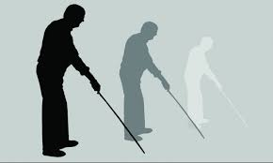
المحاضرة الأولى من أسبوع الاجازة الفرقة الرابعة تعليم أساسى علوم -كلية التربية الاعاقة البصرية د/ رحاب يحيي

Slide 2
مقدمه:
تلعب حاسة البصر دوراً عظيماً فى حياة الانسان ، فهى التى تنقل جوانب العالم الاجتماعى ومعالم الواقع البيئى إلى العقل
، كما أن الجهاز البصرى يزود الانسان بكمية هائلة من المعلومات عما يحيط به ، فحاسة الابصار هى النافذة التى يطل بها الانسان على عالمه الخارجى ، وفقدانها تؤدى إلى الاعاقة البصرية ،
وتختلف الإعاقة البصرية من حيث شدتها ومدى تأثيرها على فاعلية الإبصار باختلاف الجزء المصاب من العين، ( اصابه في العين حسب درجه الاصابه وزمنها وحسب وظيفة الجزء المصاب وأهميته, تكون شدة الاعاقه ) وبدرجة الإصابة وبزمن الإصابة، كذلك تختلف باختلاف مدى قابلية الإصابة للتحسن عن طريق استخدام المعينات البصرية أو العمليات الجراحية .

Slide 3
وبذلك فالمعاق بصريا يعيش عالما ضيقا محدودا نتيجة لعجزه ويود لو استطاع التخلص منه والخروج إلى عالم المبصرين ، فهو لديه حاجات نفسيه لا يستطيع إشباعها ، واتجاهات اجتماعية تحاول عزله عن مجتمع المبصرين ، ويواجه مواقف فيها أنواع من الصراع والقلق . كل هذا يؤدي بالمعاق بصريا إلى أن يحيا حياه نفسيه غير سليمة ، قد تؤدي به إلى سؤ التكيف مع البيئة المحيطة به ..

Slide 4
أولاً: تعريف الاعاقة البصرية
أ- - التعريف اللغوي :
تستخدم ألفاظ كثيرة في اللغة العربية للتعرف بالشخص الذي فقد بصره وهذه الألفاظ هي :
كلمة الأعمى : وهي مأخوذة من أصل مادتها وهي العماء ، والعماء هو الضلالة ، والعمى يقال في فقد البصر أصلا ، وفقد البصر مجازا وكلمة الأكمة : فمأخوذة من الكمه ، والكمه هو العمى قبل الميلاد .
وكلمة الاعمه : مأخوذة من العمة ، والعمة كما في لسان العرب التحير والتردد ، وقيل العمة التردد في الضلالة والتحير في منازعة أو طريق . ويقال العمة في افتقاد البصر والبصيرة ، وقيل أن العمة في البصيرة كالعمى في البصر .
وكلمة الضرير : فهي بمعنى الأعمى ، لان الضرارة هي العمى ، و الرجل الضرير هو الرجل الفاقد لبصره .
وكلمة العاجز : فتطلق على المكفوف .
وكلمة الكفيف أو المكفوف : فأصلها من الكف ومعناها المنع . والمكفوف هو الضرير وجمعها المكافيف

Slide 5
ب - التعريف القانوني :
يشير التعريف القانوني للإعاقة البصرية ـ من وجهة نظر الأطباء ـ والذي تأخذ به معظم السلطات التشريعية ، إلى أن الشخص المعاق بصرياً : هو ذلك الشخص الذي لا تزيد حدة الأبصار Visual Acuity عن 20/200 (6/60) قدم في احسن العينين أو حتى باستعمال النظارة الطبية ،
وتفسير ذلك أن الجسم الذي يراه الشخص العادي في إبصاره على مسافة 200 قدم ، يجب أن يقرب إلى مسافة 20 قدم حتى يراه الشخص الذي يعتبر معاقاً بصرياً حسب هذا التعريف . وهذا التعريف هو التعريف المعتمد قانونياً في الولايات المتحدة ومعظم الدول الأوروبية .

Slide 6
أما منظمة الصحة العالمية فإنها تعتمد درجة مختلفة . فالكفيف وفق معيارها هو من تقل حدة إبصاره عن (3/60) . ولو حاولنا ترجمة ذلك وظيفياً فإنه يعني أن ذلك الشخص لا يستطيع رؤية ما يراه الإنسان سليم البصر عن مسافة (60) متراً إلا إذا قرب له إلى مسافة (3) أمتار . ويشيع استخدام تعريف منظمة الصحة العالمية في الدول الأقل نمواً،
و حدة الإبصارVisual Acuity هي قدرة العين على تمييز تفاصيل الأشياء وتقدر حدة الإبصار العادية بأنها 20/20.
ويشير المجال البصري إلى المنطقة البصرية الكلية التي يستطيع الفرد أن يراها في لحظة معينة

Slide 7
العين العادية تستطيع أن ترى بزاوية تبلغ ما بين 60 إلى 70 درجة ،
وعندما يكون مجال الإبصار محددا فان المنطقة البصرية تكون أقل ،
أما الأفراد ضعاف البصر Partially Sighted فانهم يعرفون أيضا من جانب السلطات القانونية بأنهم أولئك الأفراد الذين يمتلكون حدة الإبصار تتراوح من 20/70 إلى 20/200 في العين الأفضل بعد التصحيح الممكن.

Slide 8
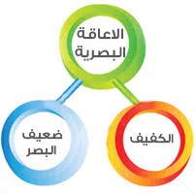
ج - التعريف التربوي :
ذلك أن التعريف التربوي يفرق بين الشخص الكفيف والشخص ضعيف البصر على أساس الطريقة التي يتعلم بها كل منهم على أفضل نحو ممكن .
فالتعريف التربوي يشير إلى أن الشخص الكفيف : هو ذلك الشخص الذي لا يستطيع أن يقرأ أو يكتب إلا بطريقة برايل Braille Method.
أما ضعاف البصر :فهم الأفراد الذين يستطيعون قراءة المادة المطبوعة على الرغم مما قد تتطلبه هذه المادة أحيانا من بعض أشكال التعديل (على سبيل المثال، تكبير حجم المادة ذاتها أو استخدام عدسات مكبرة).

Slide 9
و يصنف المعوقون بصريًّا إلى فئتين رئيسيتين:
الأولى: فئة المكفوفين (Blind)
وتنطبق على هذه الفئة التعريف القانوني
والتربوي للإعاقة البصرية،
ويطلق على هذه الفئة
(قارئي برايل Braille Readers):
وهم الذين يستخدمون أصابعهم للقراءة.
الثانية: فئة كالمبصرية جزئيًّا (Bartially sighted)
وهذه الفئة تستطيع القراءة باستخدام وسيلة تكبير
أو نظارة طبية وتتراوح حدة إبصار هذه الفئة ما بين 70/20إلى 200/20 قدم في العين الأقوى حتى مع استعمال النظارة الطبية، ويطلق على هذه الفئة (قارئي الكلمات المكبرة Large- Type Readers): وهم الذين يستخدمون عيونهم للقراءة مع تكبير الكلمات.

Slide 10
ثانياً: أعراض الإعاقة البصرية
هناك مجموعة من الأعراض تشير إلى احتمال معاناة الطفل من مشكلة بصرية، فقد قامت الجمعية العالمية لطرق الوقاية من الإعاقة البصرية بوضع قائمة للأعراض التي تظهر عند بعض الأطفال ويجب أن يتنبه لها الأهل في البيت والمعلم في المدرسة.

Slide 11
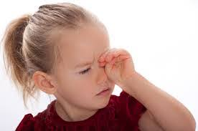
أ – الأعراض السلوكية:
يفرك عينيه باستمرار .
يغمض إحدى عينيه .
يقترب كثيراً من الشيء عند النظر إليه .
لديه صعوبة في القراءة أو في عمل يتطلب النظر عن قرب .
يرمش بعينيه أكثر من المعدل الطبيعي .
يطبق جفونه أو يبعدها عن بعضها .
تغطية إحدى العينين عند القراءة أو رؤية الأشياء القريبة أو البعيدة .

Slide 12
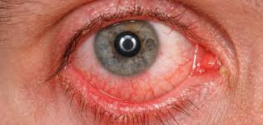
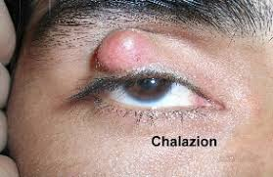
ب – الأعراض الظاهرية:
انتفاخ الجفون والتهاب الجفون.
إحمرار العينين.
الحول.
ظهور الدمل في العين باستمرار .
ج – الأعراض عن طريق الشكوى:
حكة في العين والشعور بالألم .
حرقة في العين .
الشعور بجرح في العين .
الصداع أو الغثيان الذي يحدث بعد إنجاز عمل يتطلب جهد عن قرب.
الدوخة عند القراءة، أو الكتابة.
الشعور بوجود شيء خشن أو رمل في العين.
إزدواجية في الرؤيا أو غشاوة الرؤيا.

Slide 13
أما الأعراض التي تظهر على العين والتي تنتج عن الحوادث:
إضطراب في حركة العضلات نتيجة التورم والنزيف، مما قد يولد حول نظر مزدوج وحتى هزال الجفن الأعلى .
نتوء العين نحو الأمام نتيجة نزيف وراء العين .
كسور في العظام التي تشكل تجويف العين .
التهاب في العظم ، وجود خراج، قد ينعكس على طبقات العين الداخلية.
نزيف داخل العين وانفصال في الشبكية.

Slide 14
ثالثا: أسباب الإعاقة البصرية:
تقسم أسباب الإعاقة البصرية إلى ثلاثة مجموعات رئيسية هي :
1-أسباب ما قبل الولادة.
2- أسباب أثناء الولادة.
3- أسباب ما بعد الولادة.

Slide 15
1-أسباب ما قبل الولادة:
يقصد بأسباب ما قبل الولادة:
أ – العوامل الوراثية والبيئية التي تؤثر على نمو الجهاز العصبي المركزي والحواس بشكل عام، منها على سبيل المثال العوامل الجينية .
ب – سوء التغذية للأم الحامل.
ج – تعرض الأم الحامل للأشعة السينية .
د – العقاقير والأدوية .
هـ - الأمراض المعدية والحصبة الألمانية والزهري، وتعتبر هذه العوامل من العوامل المشتركة في إحداث أشكال مختلفة من الإعاقة ومنها الإعاقة البصرية.

Slide 16
2-أسباب تحدث أثناء الولادة:
يقصد بالأسباب التي تحدث أثناء الولادة:
أ – نقص الأكسجين .
ب – الولادة القيصرية .
ج – الولادة المنزلية.

Slide 17
3 – أسباب ما بعد الولادة:
يقصد بأسباب ما بعد الولادة:
أ – زيادة نسبة الأكسجين المعطى لطفل الخداج (الأطفال المولودين قبل الميعاد).
ب – إصابة الطفل ببعض الأمراض التي تؤثر على العين.
ج – الإصابة الناجمة عن الحوادث.

Slide 18
رابعا: مظاهر الإعاقة البصرية:
1 – التهاب العصب البصري أو ضمور العصب البصري:
ينتج عن بعض الأورام أو نقص الأكسجين أو الإصابات التي تصيب العظام المحيطة بالعصب البصري، فتصيب المخ، فتؤدي إلى ضمور العصب البصري، مما يؤدي إلى فقدان الاتصال بين العين والمخ، فتبدو العين سليمة معافاة ولكنها لا تستطيع أن تنقل ما تراه إلى مراكز الإدراك البصري في المخ لإصابته أو تعطل العصب المسؤول عن عملية نقل المثيرات البصرية للمخ، وبالتالي فإن إصابة العصب البصري يمكن أن يؤدي إلى الإعاقة البصرية الكلية.

Slide 19
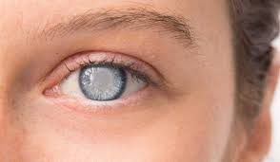
2 – المياه البيضاء (الكتاراكت):
يقصد بذلك تعتيم عدسة العين التدريجي، حيث يؤدي ذلك إلى صعوبة رؤية الأشياء تدريجياً، الأمر الذي يؤدي إلى الإعاقة البصرية الكلية فيما بعد

Slide 20
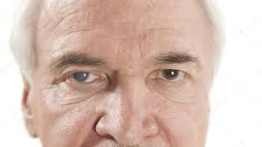
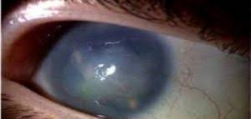
3 – الجلوكوما (المياه الزرقاء أو الماء الأسود):
يعرف مرض الجلوكوما في كثير من الأحيان باسم الماء الأزرق أو الماء الأسود، وينتج عن زيادة حادة في ضغط العين مما يحد من كمية الدم التي تصل إلى الشبكية، ومن أهم علامات هذا المرض الصداع في جانب من الرأس، والضعف المستمر في قوة الإبصار والشعور بألم في العين، واتساع حدقة العين، وإذا لم يعالج هذا المرض في وقت مبكر فإنه يؤدي إلى ضمور العصب البصري ومن ثم فقد الإبصار.

Slide 21
4- التهابات القرنية الجافة أو الرمد أو الجفاف العيني :
يؤدي الرمد أو الجفاف العيني إلى تعرض الطفل للإصابة بالإعاقة البصرية التي تتراوح بين الكف الكلي للبصر، وضعف البصر وذلك حسب درجة الإصابة وزمن التدخل العلاجي، وينتج الرمد أو التهاب القرنية الجافة نتيجة لنقص فيتامين ( أ ) في غذاء الطفل أو جفاف الملتحمة أو إصابة القرنية بارتشاحات في الجزء السفلي أو الجزء العميق من أنسجتها وسقوطه مما يؤدي إلى عتامة فيها .

Slide 22
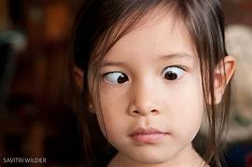
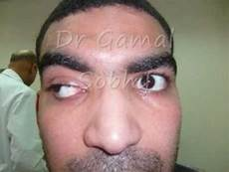
5- الحول:
يصيب الجزء العضلي، فإذا كان هناك خلل في إحدى العضلات فلن تتحرك العينان معاً بشكل منظم وإذا ترك هذا الوضع دون تدخل علاجي فقد يستخدم الطفل عيناً واحدة وأما العين الأخرى فيصيبها كسل، وإذا استمر الوضع هكذا تضعف العين بشكل دائم، ويعتبر الحول إلى الداخل من أكثر أنواع الحول شيوعاً بين الأطفال، حيث تظهر النسبة الكبيرة من حالات الحول في السنوات الأولى للطفولة،

Slide 23
7-أخطاء الانكسار:
ويقصد بها:
أ – قصر النظر. ب – طول النظر. ج –الاستجماتزم د- عمى الالوان
أ – قصر النظر :
يحدث قصر النظر عندما تكون مقلة العين طويلة، ، تتأثر القدرة على رؤية الأشياء البعيدة وعدم رؤيتها بشكل صحيح وواضح، أما رؤية الأشياء القريبة فقد تكون واضحة.
ب – طول النظر :
وتتأثر القدرة على رؤية الأشياء القريبة وعدم رؤيتها بشكل صحيح وواضح، أما رؤية الأشياء البعيدة فقد تكون واضحة للغاية..
ج –الاستجماتزم:
الاستجماتزم هى تأثرحدة الرؤية المركزية (صعوبة رؤية الأشياء بشكل مركز)، وفيها تكون القرنية أو العدسة غير منتظمة ولذلك فإن بعض الضوء يتركز أمام الشبكية وبعضه الآخر خلفها، ولهذا لا تكون الصورة واضحة فيعاني الفرد من صداع وتعب عند القراءة.
د- عمى الألوان:
حالة وراثية لا يستطيع الفرد فيها تمييز الألوان بسبب خلل في المخاريط وتتأثر حدة البصر فتضعف إلى درجة كبيرة وقد يحدث حساسية للضوء ، أما مجال الرؤية فهو في العادة يكون عادياً.

Slide 24
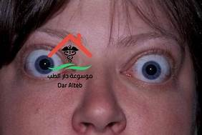
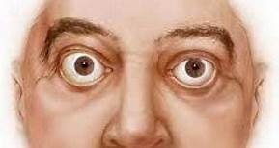
6-الجحوظ:
الجحوظ هو: بروز العين إلى الأمام، وقد يكون البروز في عين واحدة أو ثنائي الجانب، وينتج الجحوظ أحادي الجانب عن الأورام في الحجاج أو التكيس أو فرط إفراز الغدة الدرقية، أما الجحوظ ثنائي الجانب فقد ينتج عن صغر حجم الحجاج أو فرط إفراز الغدة الدرقية.

Slide 25
8- رأرأة العين:
عبارة عن تذبذب السريع وحركات لا إرادية في مقلة العين، مما ينتج عنه القدرة على التركيز في الموضوع المرئي، وقد تسبب الغثيان.
9- الرمد الصديدي والربيعي والحبيبي :
وهي عبارة عن أمراض تنتج عن التحسس وتسبب تقرحات في قرنية العين وتورم الأجفان واحمرار العينين والتواء الرموش إلى داخل العين، مما يسبب جروحاً والتهابات. وضعف في الإبصار.
…………………تابع المحاضرة القادمة

